Slide 1
Team project : sCOREBORD
Jarne, Abdullah, Lukas
Notes:
Abdhulla

Slide 2
Indeling
Rollenverdeling team
Project omschrijven
Draft van technische oplossing voor het project
Scrum tool overzicht
Notes:
Jarne

Slide 3
Rollenverdeling team
Jarne : scrum master, developer
Lukas : github master, developer
Abdullah: Product owner, developer
Notes:
Lukas

Slide 4
Project omschrijving
Notes:
Abdhulla

Slide 5
Project omschrijving
Offline werking.
Realtime scoreweergave.
Gebruiksvriendelijke bediening.
QR-code verbinding.
Notes:
Abdhulla
SportScore! is een webgebaseerde applicatie die draait op een Raspberry Pi en fungeert als een digitaal scorebord. De app maakt het eenvoudig om realtime scores te tonen op een groot scherm, terwijl begeleiders via hun smartphone of tablet scores kunnen invoeren.
Offline werking – geen internet nodig; de Pi fungeert als eigen server en Wi-Fi-netwerk.
Gebruiksvriendelijke bediening – begeleiders kunnen eenvoudig:
Teams aanmaken
Scores invoeren
Sessies starten of oude wedstrijden herbekijken
Realtime scoreweergave – het grote scherm toont onmiddellijk de actuele stand.
QR-code verbinding – gebruikers scannen de code op het scherm om snel verbinding te maken.

Slide 6
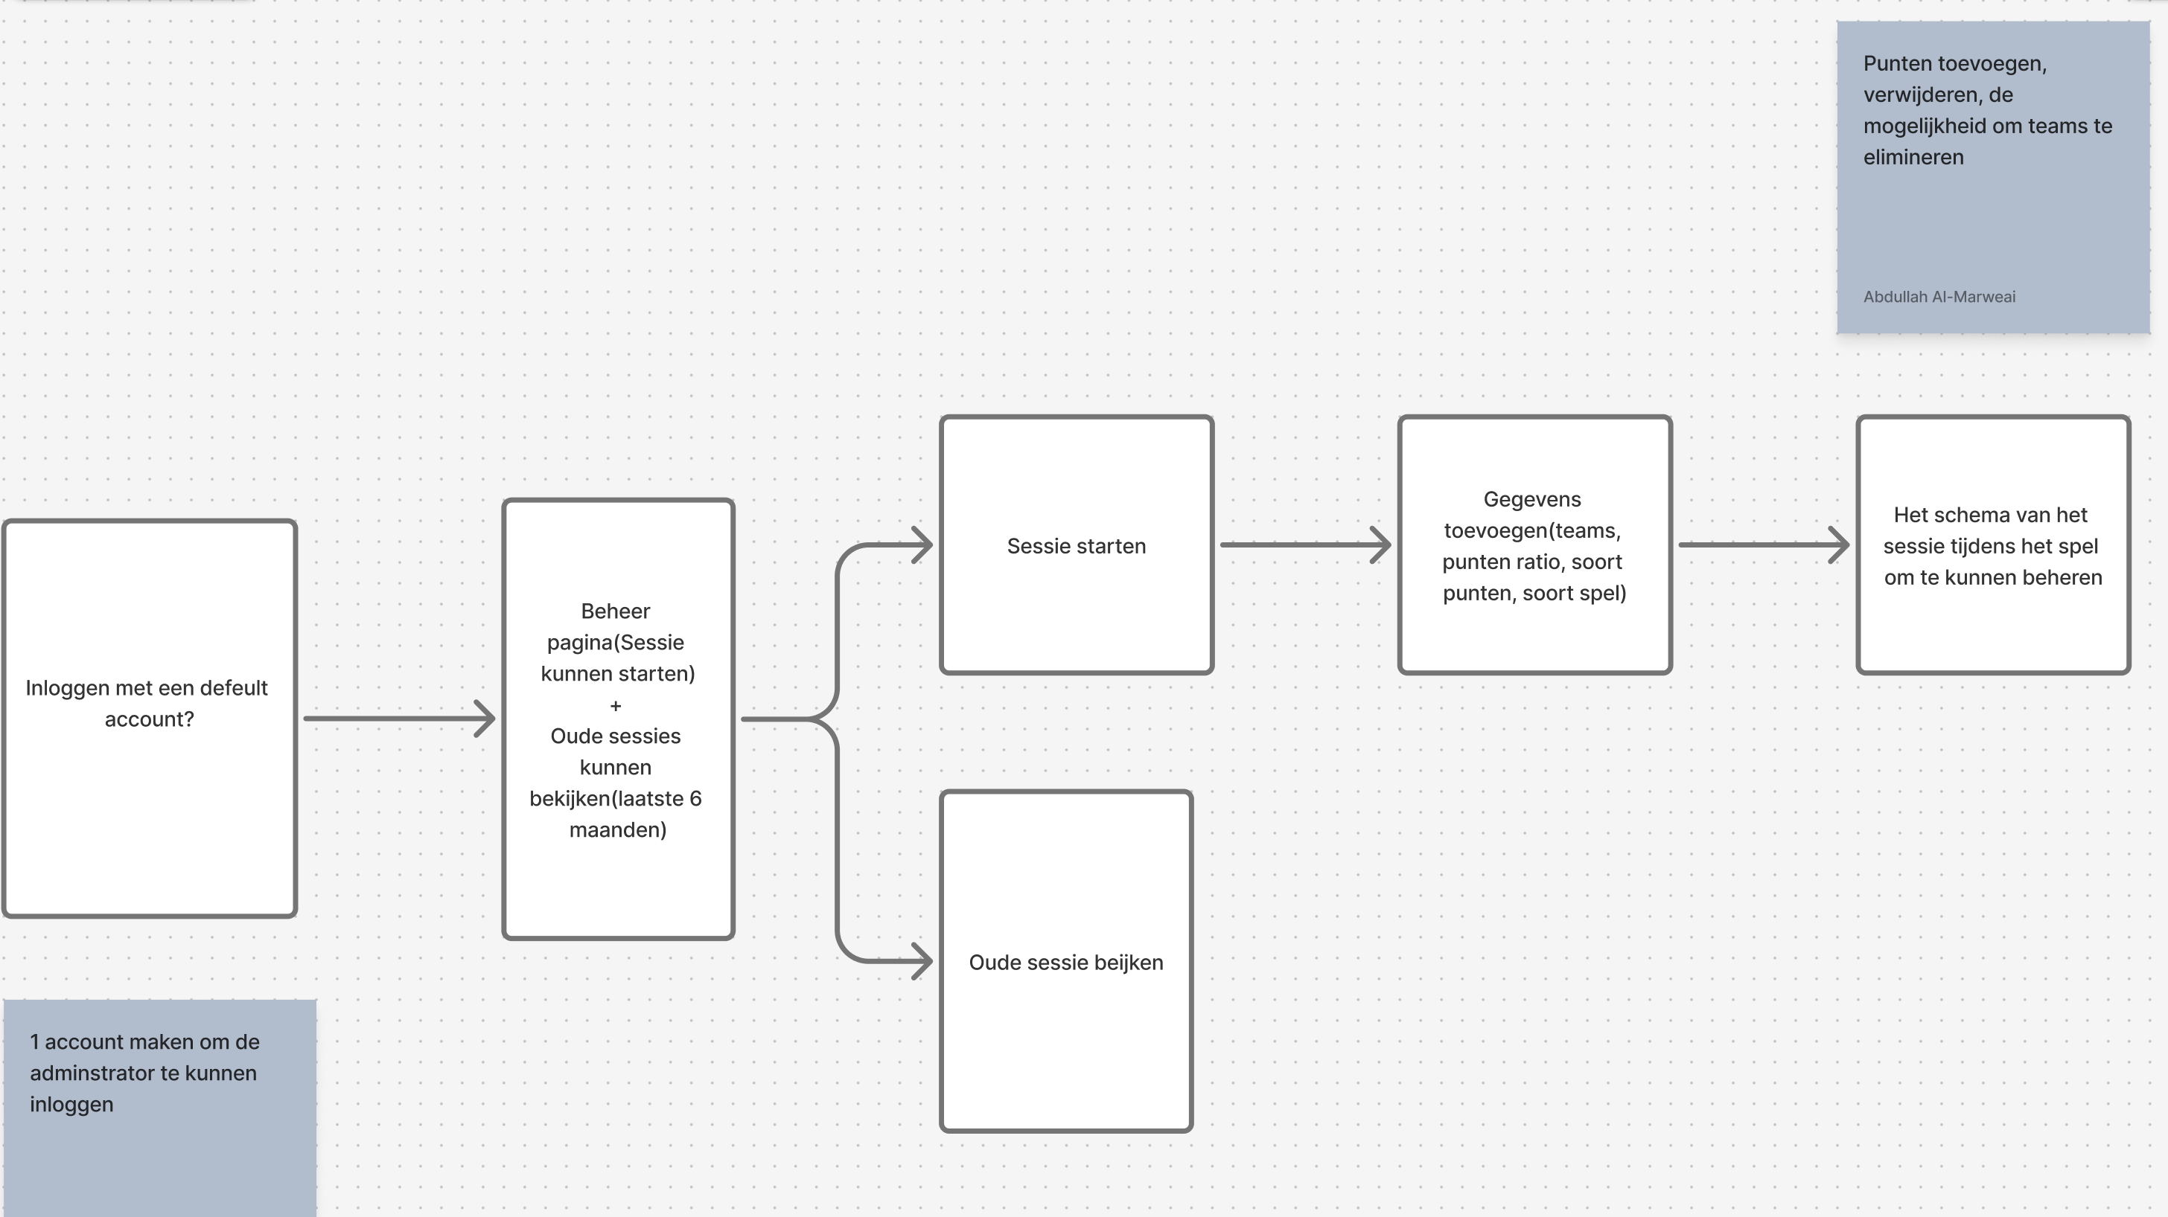
Notes:
Abdhulla

Slide 7
Technische oplossingen
Notes:
Lukas
SportScore! is een webgebaseerde applicatie die draait op een Raspberry Pi en fungeert als een digitaal scorebord. De app maakt het eenvoudig om realtime scores te tonen op een groot scherm, terwijl begeleiders via hun smartphone of tablet scores kunnen invoeren.
Offline werking – geen internet nodig; de Pi fungeert als eigen server en Wi-Fi-netwerk.
Gebruiksvriendelijke bediening – begeleiders kunnen eenvoudig:
Teams aanmaken
Scores invoeren
Sessies starten of oude wedstrijden herbekijken
Realtime scoreweergave – het grote scherm toont onmiddellijk de actuele stand.
QR-code verbinding – gebruikers scannen de code op het scherm om snel verbinding te maken.

Slide 8
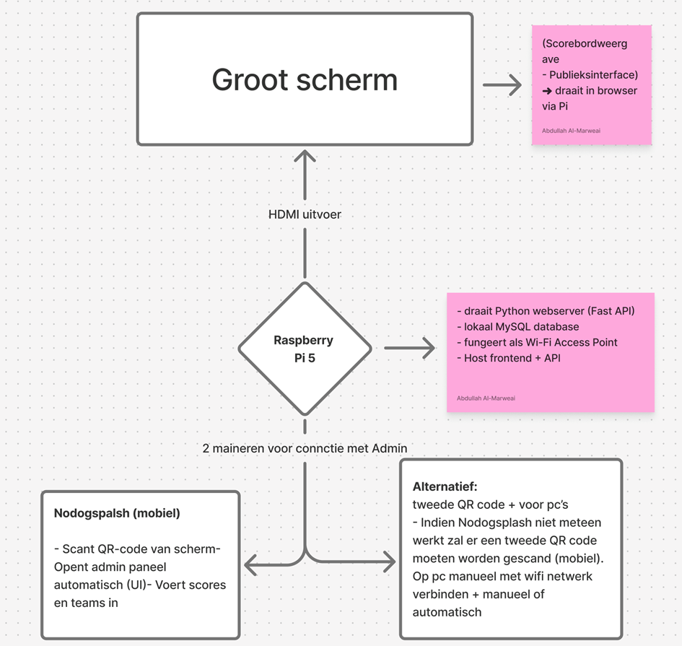
Draft van technische oplossingen
Raspberry Pi via HMDI geconnecteerd
User scant QR code verbindt met AP
Nodogsplash opent site
QR code als backup
Apache 2
Backend via Uvicorn
Fastapi + SocketIO
(Python)
Notes:
Lukas
Raspberry pi host website Via HDMI op groot scherm
User verbindt met access point via QR code
2 verbindingsmanieren
QR code of manueel verbinden
Ofwel via nodogsplash of alternatief via een tweede QR code die werkt als link tot de site.
Dit doen we via apache2 die de website host en de requests route naar de backend gehost via uvicorn met live updates via SocketIO en static data via fastapi endpoints.

Slide 9
Draft van technische oplossingen
MySQL wordt gebruikt voor het opslaan van:
Teams
Spelers (optioneel voor gebruiker)
Scores
Spellen - core, alles draait er om
Sporten – soorten spellen (niet enkel sporten)
Notes:
Lukas
Structuur van het mysql database,
Teams hebben spelers die de gebruiker kan toevoegen aan die teams, een team heeft geen spelers nodig.
Gebruiker kan teams puntent geven of spelers apart punten geven (geeft ook punten aan team waar ze toebehoren.
Spellen werkt als een sessiebeheer table, die sessies bijhoudt, waarrondt alles draait.
Sporten is de soorten spellen die kunnen gespeeld worden, vooral sporten, daardoor de naam, maar ook eliminatiemodus en quizmodus.

Slide 10
Draft van technische oplossingen
HTML, CSS, JS, Vue.js, Bootstrap
Responsieve webinterface voor admin
Begeleiders kunnen scores invoeren via mobiel
Notes:
Jarne
Voor dit gebruiken we in onze frontend onder Andere het framework VUE.JS en bootstrapper, geïnstalleerd via Node.js

Slide 11
Scrum tool
Notes:
Lukas
SportScore! is een webgebaseerde applicatie die draait op een Raspberry Pi en fungeert als een digitaal scorebord. De app maakt het eenvoudig om realtime scores te tonen op een groot scherm, terwijl begeleiders via hun smartphone of tablet scores kunnen invoeren.
Offline werking – geen internet nodig; de Pi fungeert als eigen server en Wi-Fi-netwerk.
Gebruiksvriendelijke bediening – begeleiders kunnen eenvoudig:
Teams aanmaken
Scores invoeren
Sessies starten of oude wedstrijden herbekijken
Realtime scoreweergave – het grote scherm toont onmiddellijk de actuele stand.
QR-code verbinding – gebruikers scannen de code op het scherm om snel verbinding te maken.

Slide 12
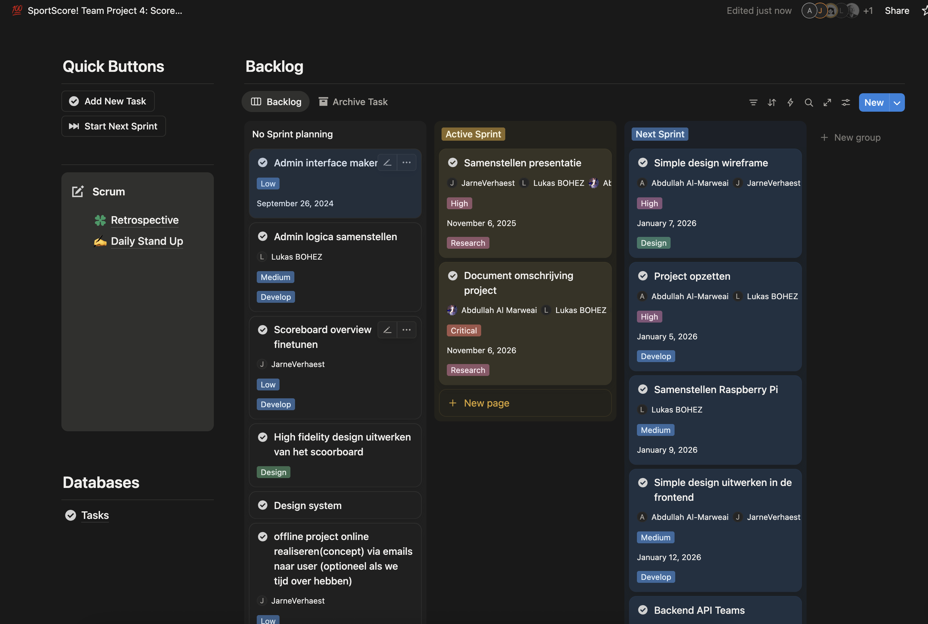
Overzicht van scrum tool
Scrum board

Slide 13
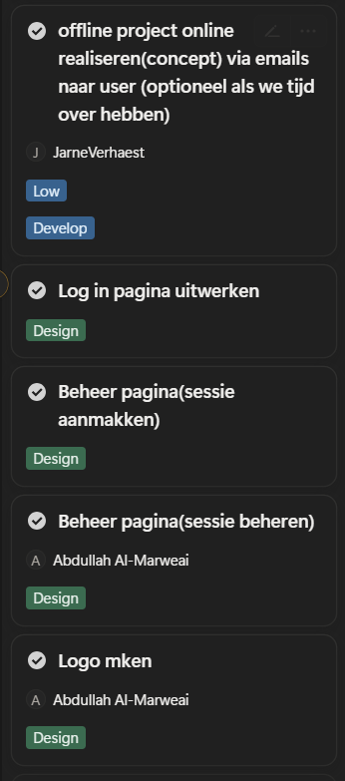
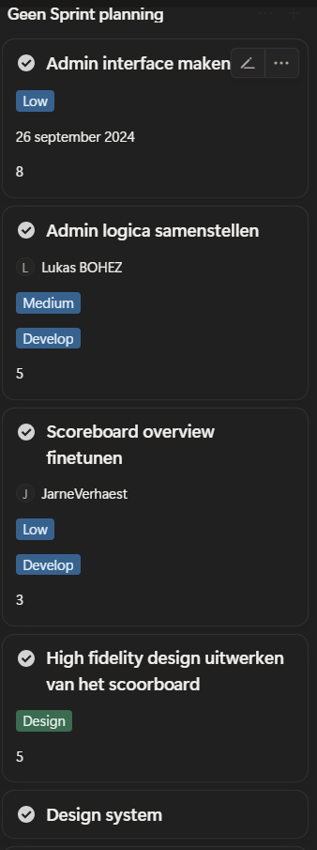
Overzicht van scrum tool
Backlog

Slide 14
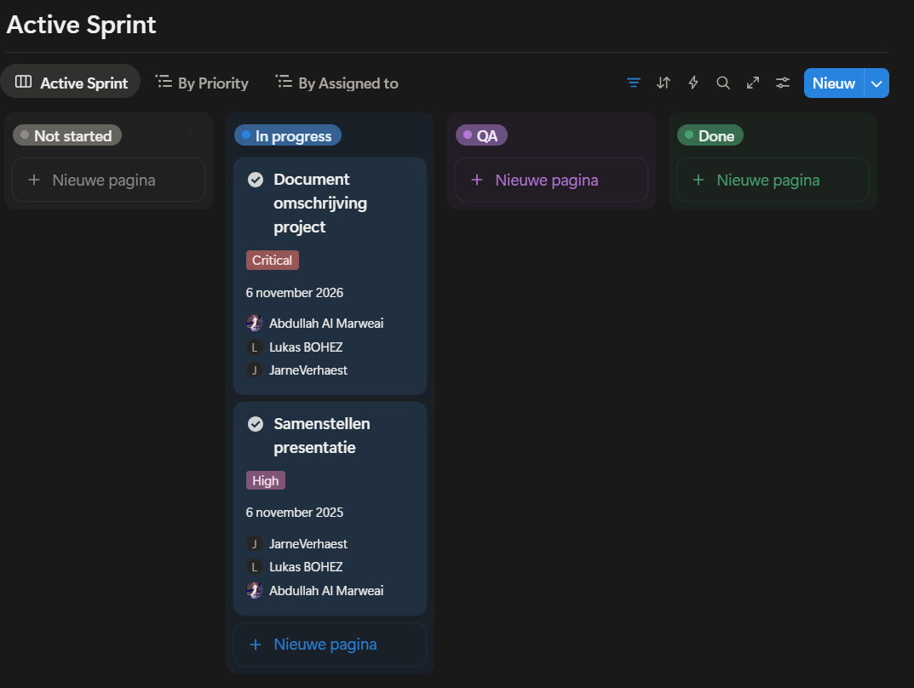
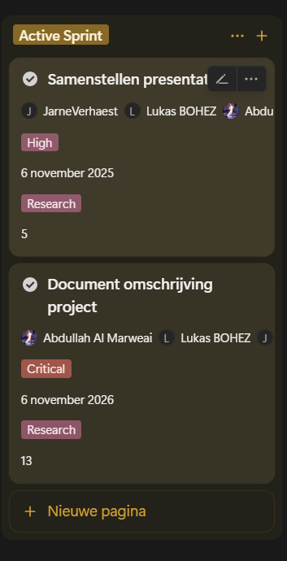
Overzicht van scrum tool
Active sprint

Slide 15
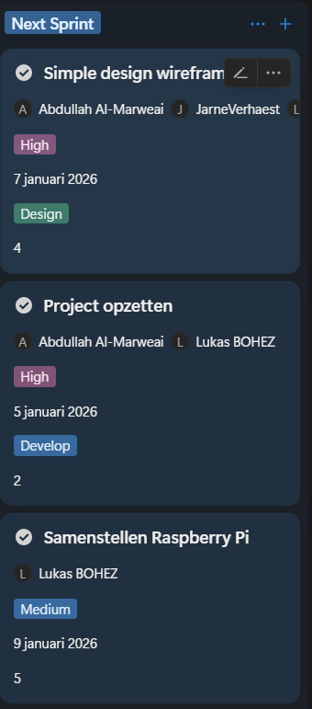
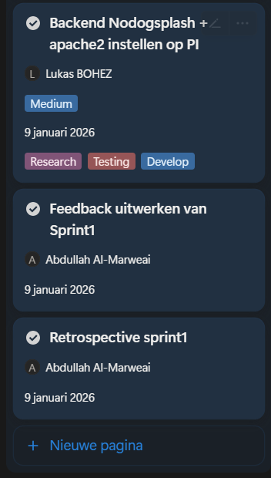
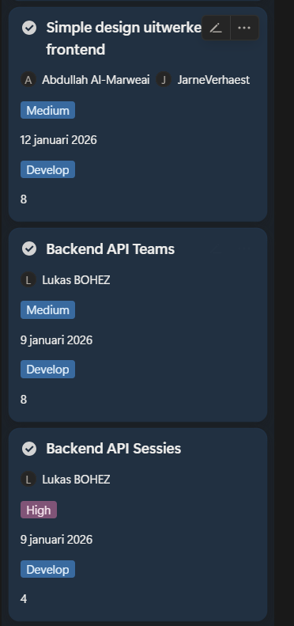
Overzicht van scrum tool
Next sprint

Slide 16
Dankuwel om te luisteren
Zijn er nog Vragen?

